Slide 1

Introducción a la Apologética Cristiana 101
Generado por una iniciativa de freebibleaiimages.com
canceledgardo@hotmail.com

Slide 2

Freebibleaiimages.com

Slide 3

Freebibleaiimages.com

Slide 4
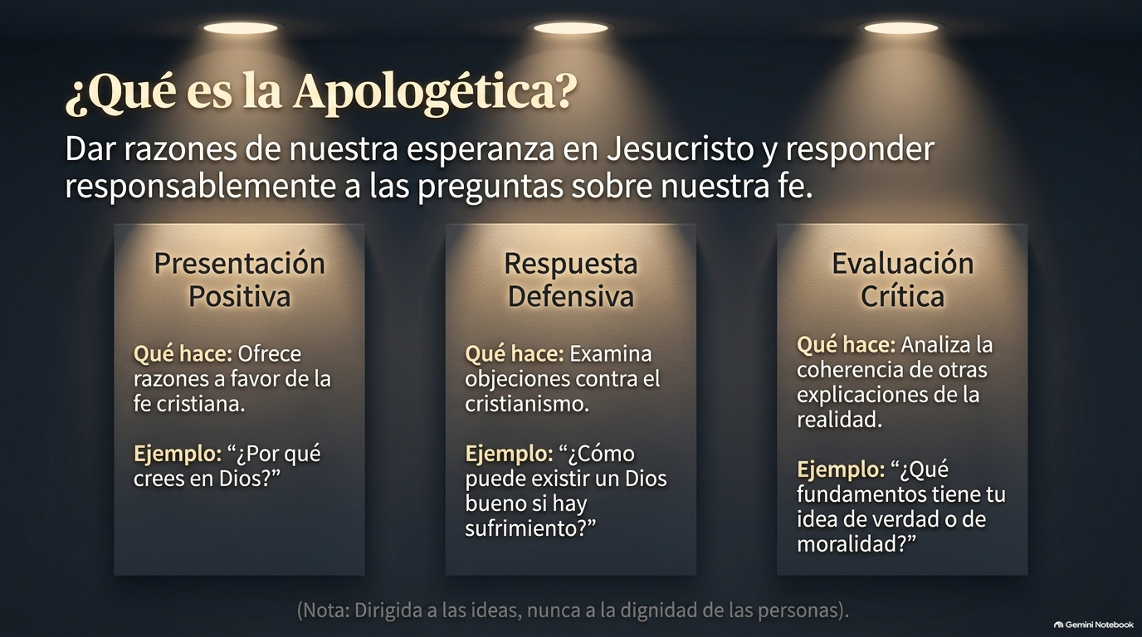
Freebibleaiimages.com

Slide 5
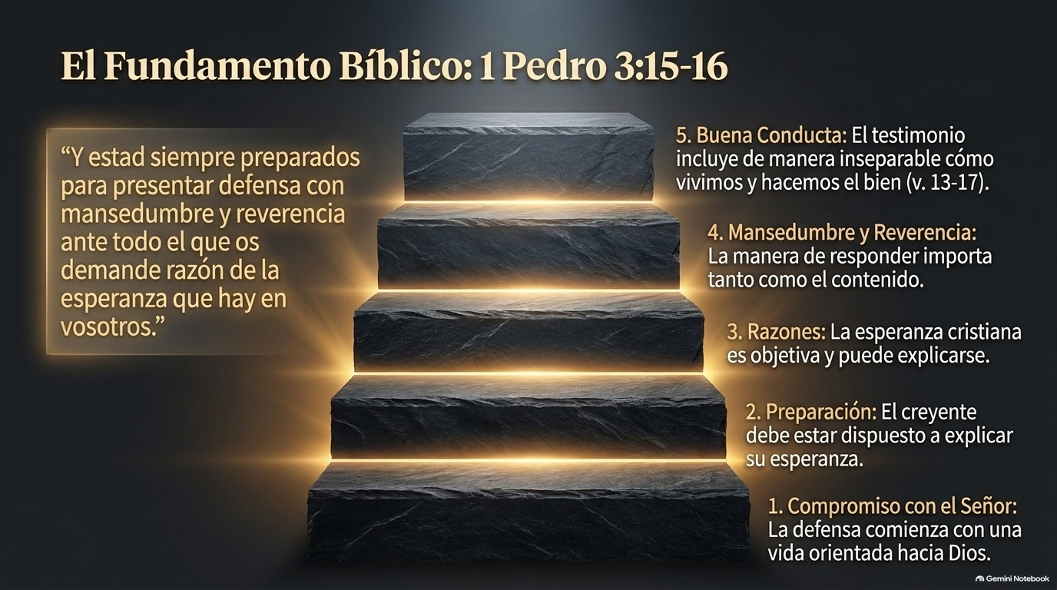
Freebibleaiimages.com

Slide 6

Freebibleaiimages.com

Slide 7
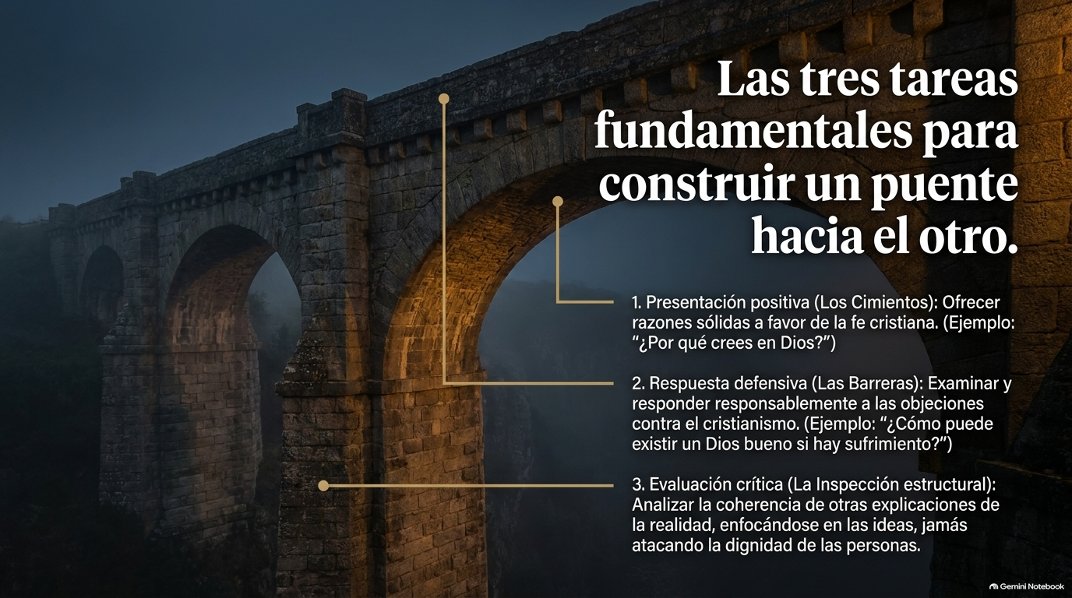
Freebibleaiimages.com

Slide 8
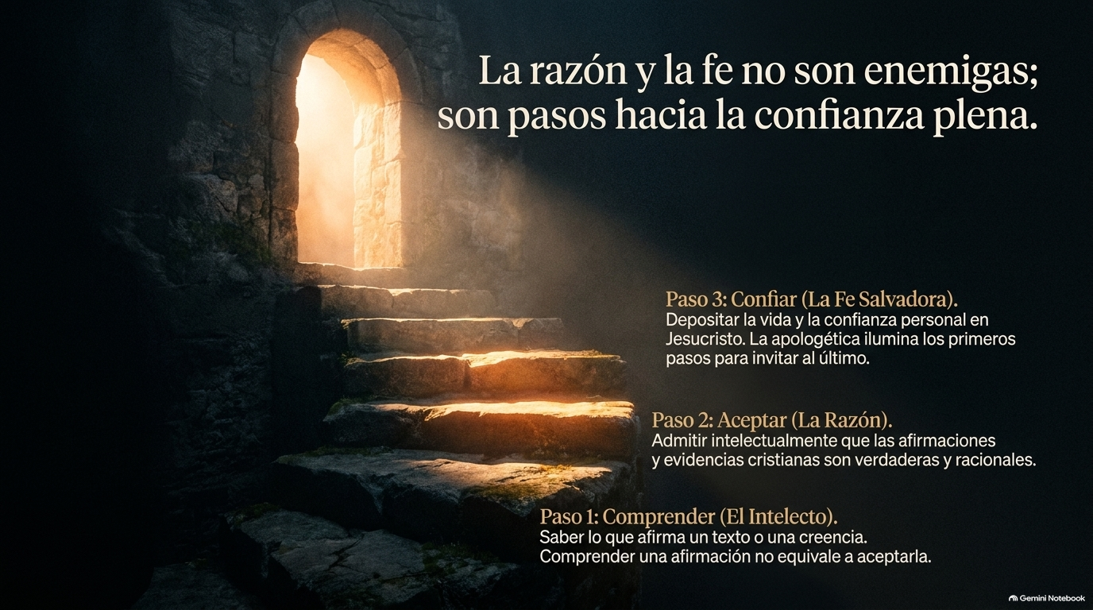
Freebibleaiimages.com

Slide 9
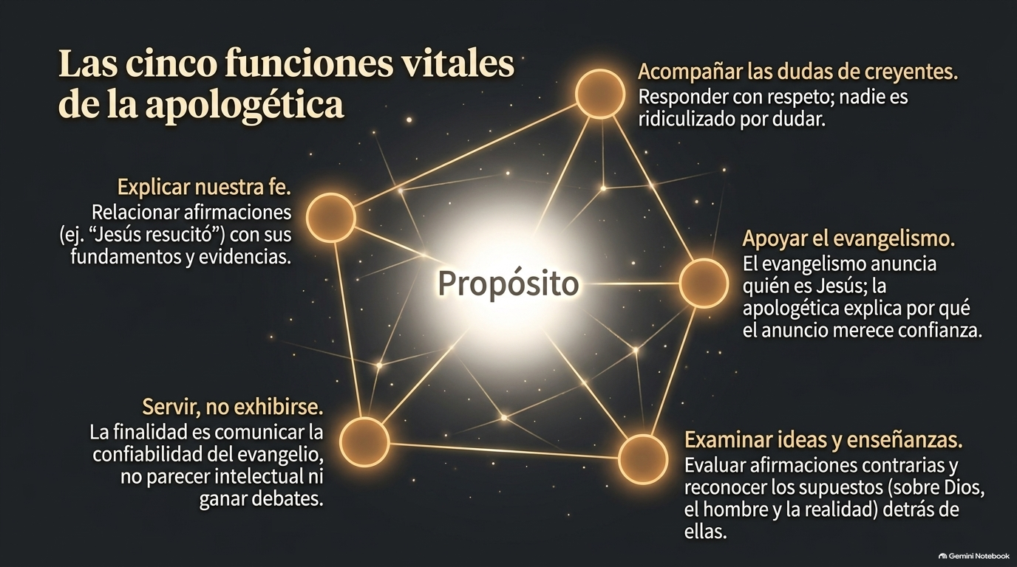
Freebibleaiimages.com

Slide 10

Freebibleaiimages.com

Slide 11
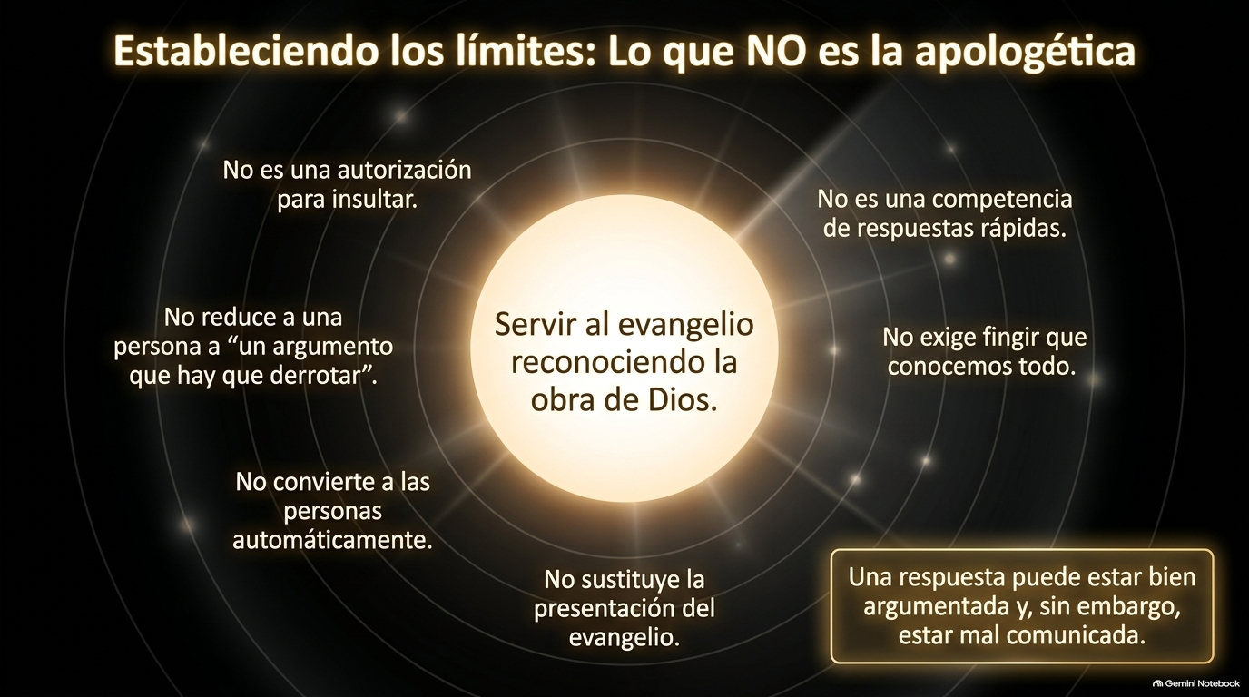
Freebibleaiimages.com

Slide 12
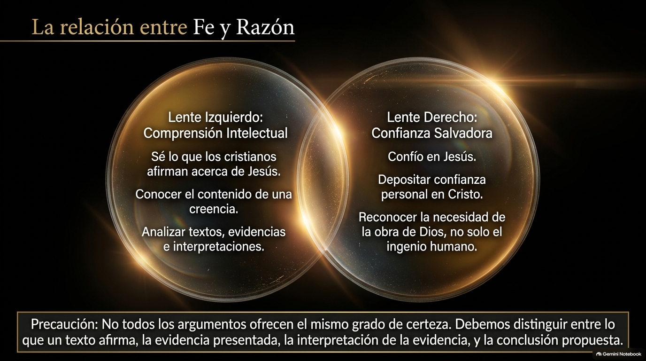
Freebibleaiimages.com

Slide 13
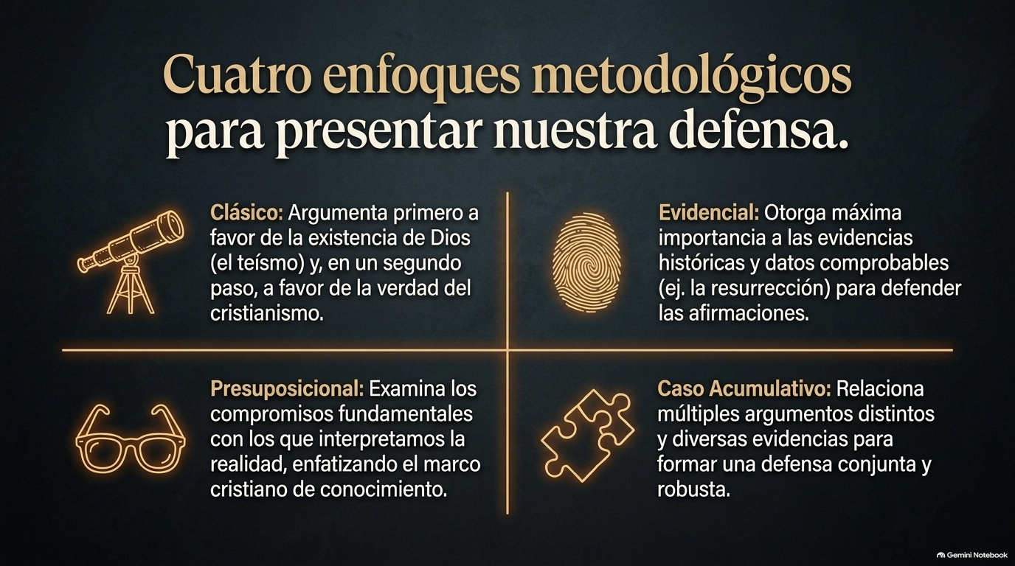
Freebibleaiimages.com

Slide 14
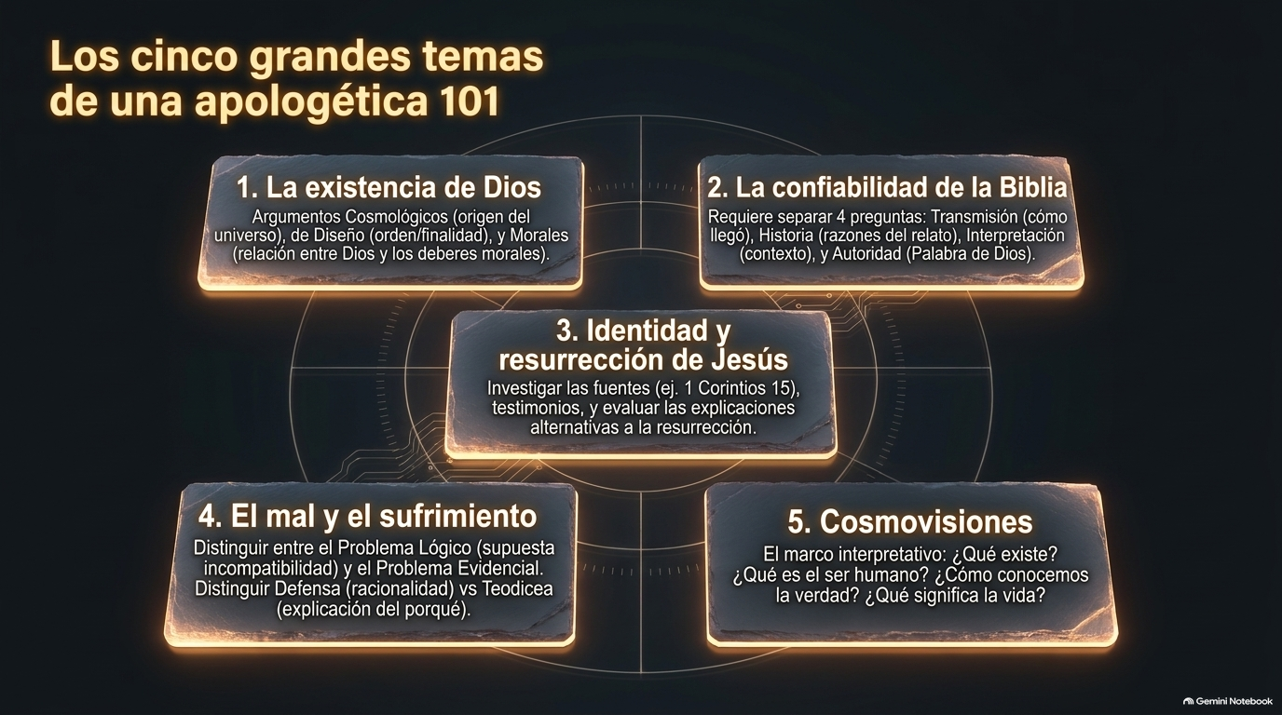
Freebibleaiimages.com

Slide 15
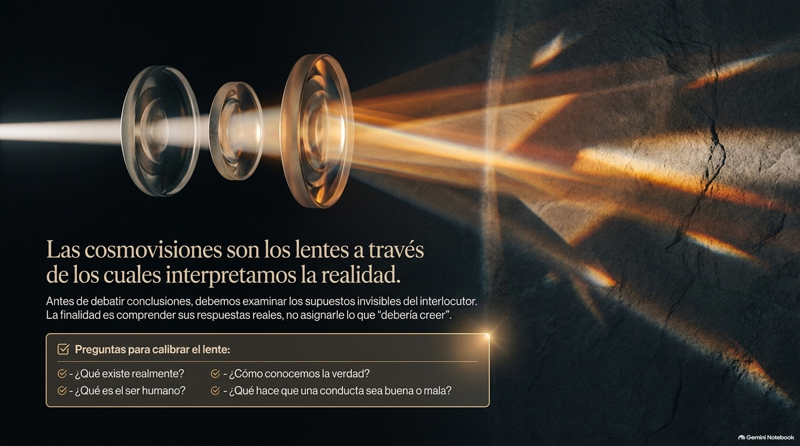
Freebibleaiimages.com

Slide 16
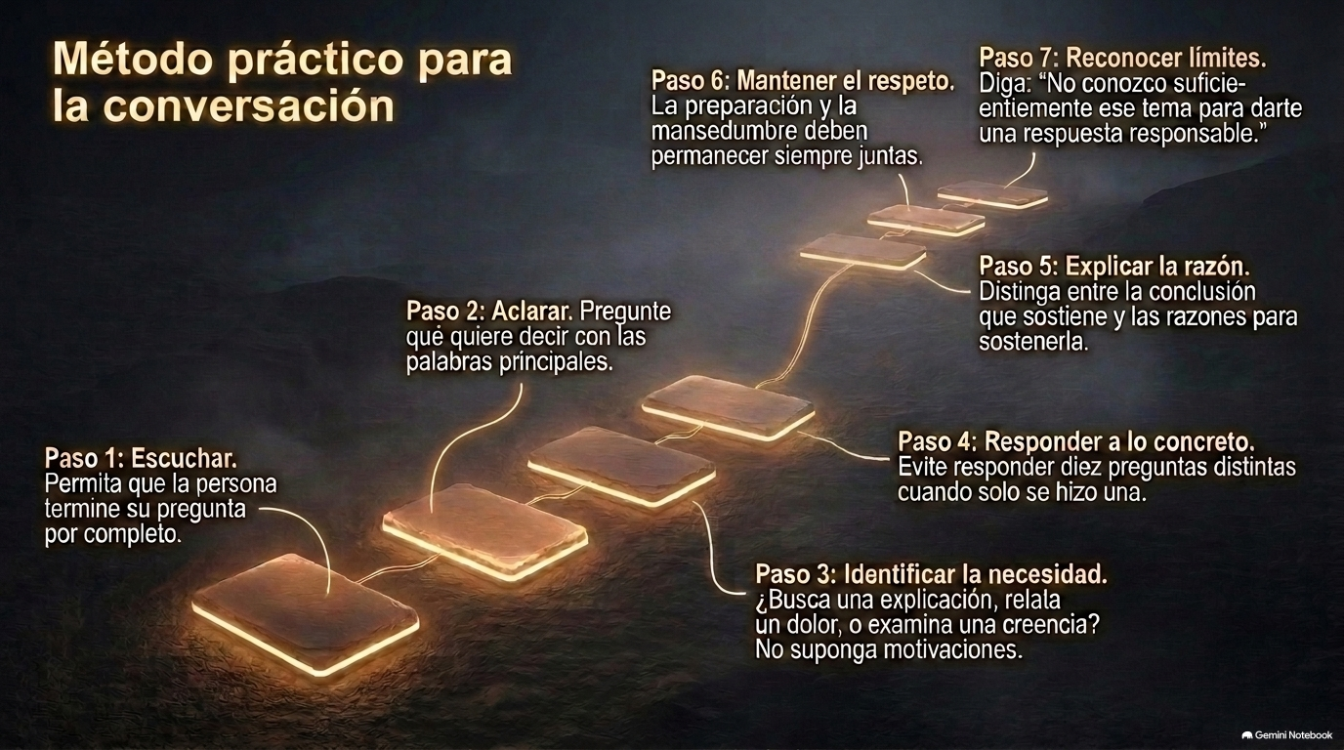
Freebibleaiimages.com

Slide 17

Freebibleaiimages.com

Slide 18
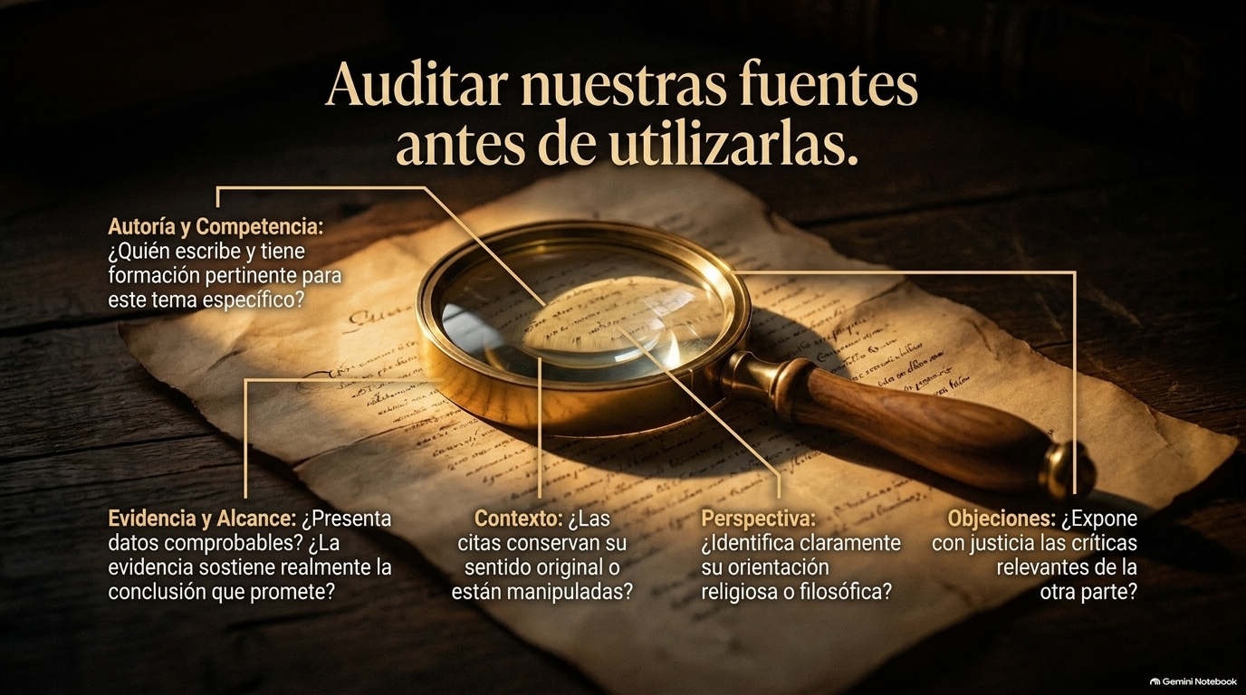
Freebibleaiimages.com

Slide 19
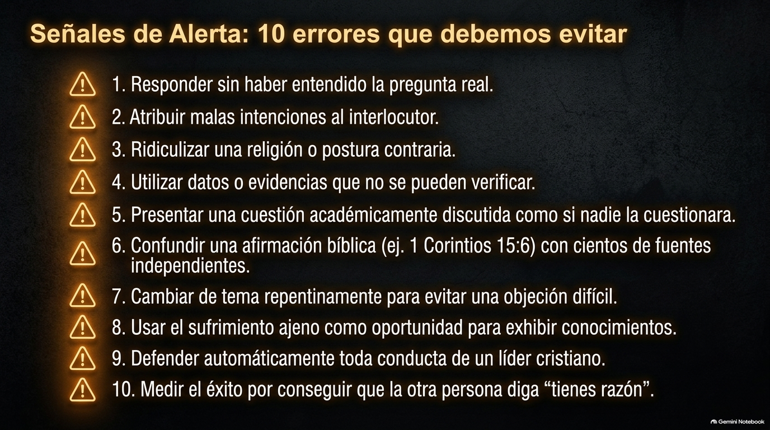
Freebibleaiimages.com

Slide 20
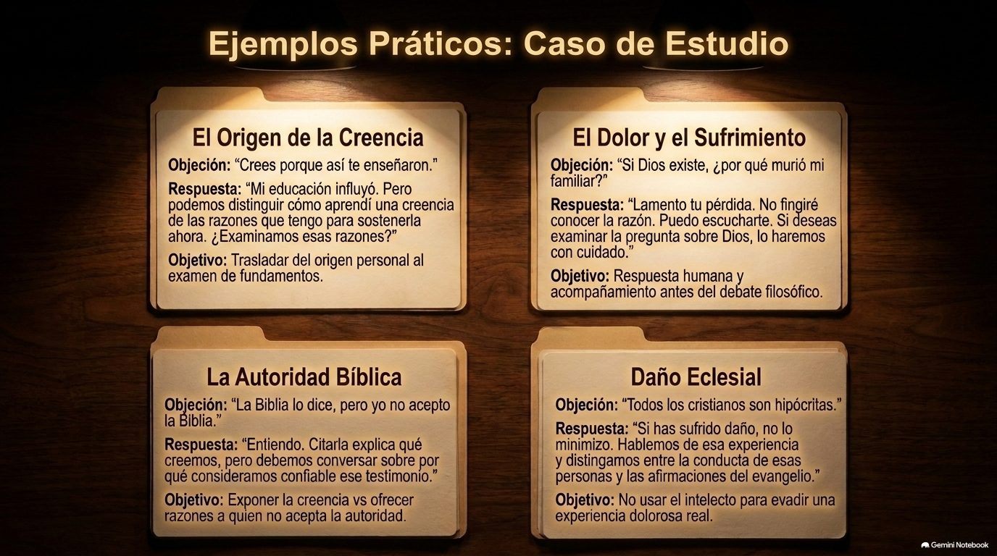
Freebibleaiimages.com

Slide 21

Freebibleaiimages.com

Slide 22

Apologética Cristiana 101
Freebibleaiimages.com

Slide 23
Plan Propuesto De Enseñanza: 6 sesiones

Slide 24
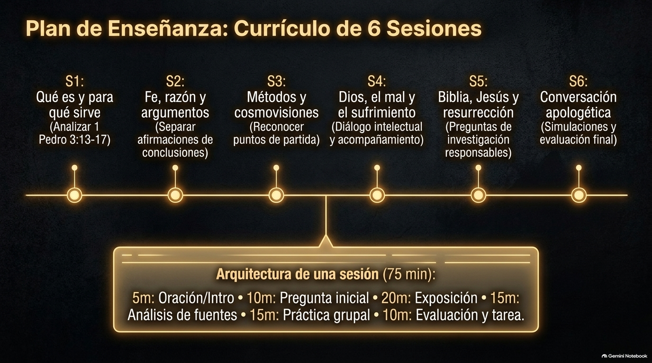
Freebibleaiimages.com

Slide 25
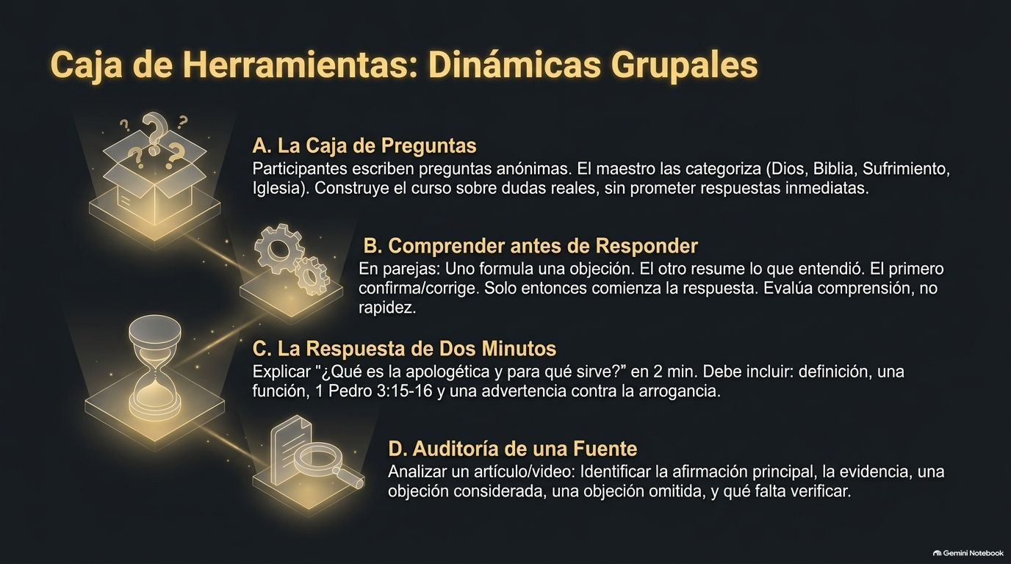
Freebibleaiimages.com

Slide 26
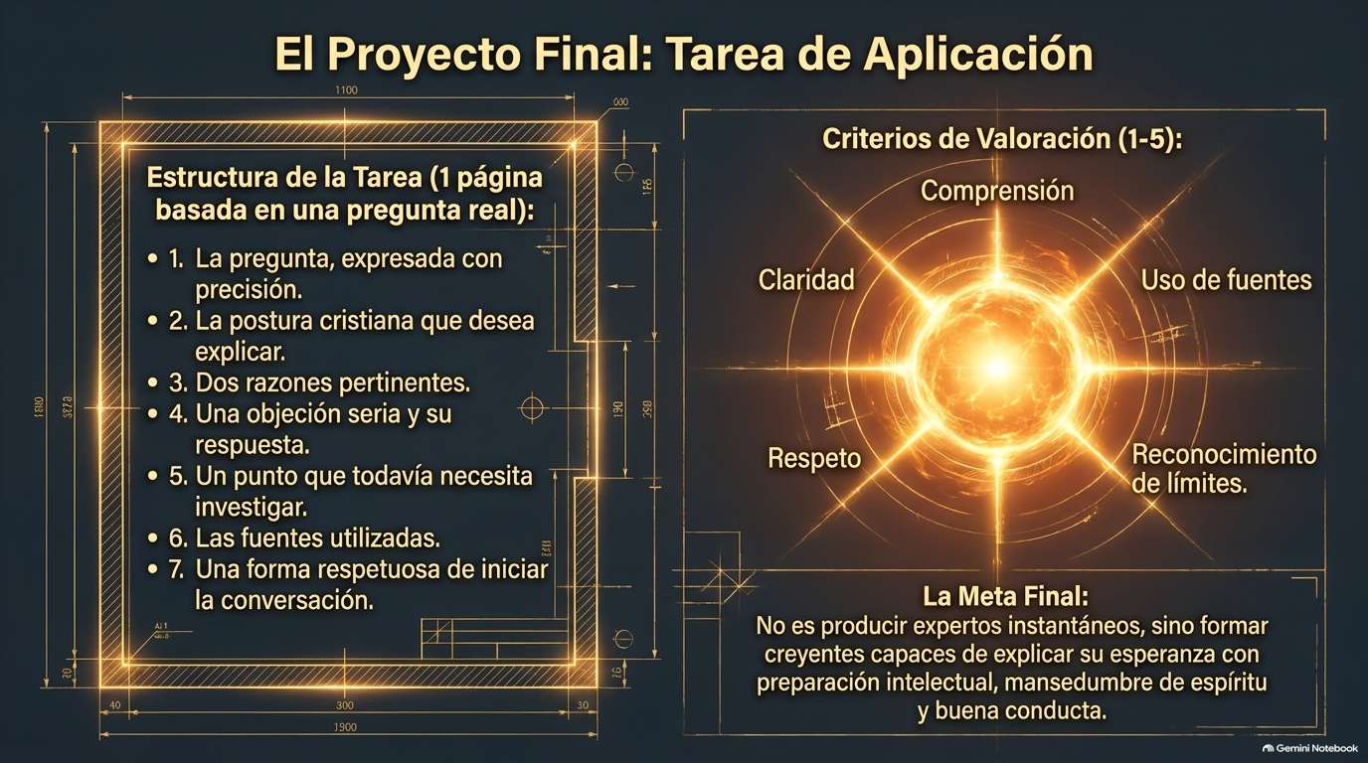
Freebibleaiimages.com

Slide 27
Introducción a la apologética cristiana 101
Generado por una iniciativa de freebibleaiimages.com
canceledgardo@hotmail.com

